Slide 1
ÜK 4: Modul G-08
Leistungsziel 1.1.6.1.1
Stand August 2020
Finanzen
Beispiele des öffentlichen Rechnungswesen
Repetitorium

Slide 2
Gliederung der Bilanz
Aktiven
Passiven
Vermögenspositionen
Wie wurde das Kapital
investiert?
Verpflichtungen
Woher kommt das Kapital?
Die Bilanz stellt eine Momentaufnahme der Vermögens- und
Schuldverhältnisse eines Unternehmens dar.

Slide 3
Die Erfolgsrechnung
Die Erfolgsrechnung zeigt die
Geschäftstätigkeit während
eines bestimmten Zeitraums auf.
Aufwand
Ertrag

Slide 4
Wesentliche Unterschiede
Private Unternehmung
Öffentliches Gemeinwesen
Zielsetzung
Gewinn
Rentabilität
Reservebildung
Abschreibungen
betriebswirtschaftlich
Nutzungsdauer/Leistung
Unternehmensführung
Verwaltungsrat
Zielsetzung
auf Dauer ausgeglichen
kostendeckend
keine Reservebildung
Abschreibungen
betriebswirtschaftlich
vom Anschaffungswert
Politische Führung
Stadt-/Gemeinderat

Slide 5
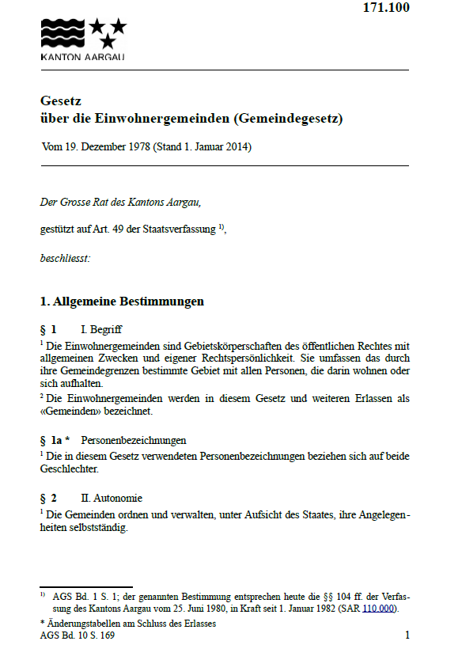
Rechtliche Grundlagen
Kantonsverfassung (KV, SAR 110.000)
Gesetz über die Einwohnergemeinden (GG, SAR 171.100)
Verordnung über Finanzhaushalt der Gemeinden (FiV, SAR 617.113)
Gesetz über die Ortsbürgergemeinden (OBGG, SAR 171.200)
Gesetz über den Finanz- und Lastenausgleich (FiAG, SAR 615.200) sowie Dekret (FiAD, SAR 615.210) sowie Verordnung (FiAV, SAR 615.211)
Handbuch des DVI «Rechnungswesen Gemeinden»

Slide 6
Haushaltsgrundsätze
Gesetzmässigkeit
Haushaltsgleichgewicht
Sparsamkeit
Dringlichkeit
Wirtschaftlichkeit
Verursacherprinzip / Vorteilsabgeltung
Zweckbindung

Slide 7
Grundsätze Rechnungslegung
Jährlichkeit / Periodenabgrenzung
Spezifikation
Vollständigkeit
Vergleichbarkeit
Bruttodarstellung
Wesentlichkeit
Richtigkeit / Rechtzeitigkeit / Nachprüfbarkeit

Slide 8
HRM2 – Aufbau / Anforderungen
Bilanz
Erfolgsrechnung
Investitionsrechnung
Eigenkapitalnachweis
Gestufter Erfolgsausweis
Anlagebuchhaltung
Geldflussrechnung
Anhang zur Jahres-
rechnung
Notes:
Was kommt neu auf uns zu?
Früher Bestandesrechnung – neu Bilanz (Bilanz die den Namen verdient)
Früher laufende Rechnung – neu Erfolgsrechnung (ER, die den Namen verdient – operatives Ergebnis usw.)
Früher Investitionsrechnung - neu Investitionsrechnung (Investitionsrechnung , die den Namen verdient, da der Investitionsbegriff auch als Investitionsbegriff wahrgenommen wird)

Slide 9
Erfolgsrechnung
Es werden sämtliche Aufwendungen und Erträge verbucht, die Konsumcharakter haben, sowie Folgekosten aus Investitionen (Abschreibungen, Zinsen, Unterhalt)
Grundsatz des Haushaltsgleichgewichts

Slide 10
Investitionsrechnung
Ausgaben, die Vermögenswerte für öffentliche Zwecke mit mehrjähriger Nutzungsdauer schaffen
Investitionsausgaben bewirken die Schaffung von Verwaltungsvermögen
Investitionen sind alle Ausgaben, die für den Erwerb, die Erstellung sowie die Verbesserung dauerhafter Vermögenswerte getätigt werden

Slide 11
Gliederung der Rechnung
HRM2 Kontenplan: Funktionale Gliederung ER und IR
Gliederung nach Aufgaben einer öffentlichen Verwaltung
  0 Allgemeine Verwaltung
  1 Öffentliche Ordnung und Sicherheit, Verteidigung
  Bildung
  3 Kultur, Sport und Freizeit
  4 Gesundheit
  5 Soziale Sicherheit
  6 Verkehr und Nachrichtenübermittlung
  7 Umweltschutz und Raumordnung
  8 Volkswirtschaft
  9 Finanzen und Steuern

Slide 12
HRM2 Kontenplan: ER Artengliederung
Aufwand
30 Personalaufwand
31 Sach- / übriger Betriebsaufwand
33 Abschreibungen Verwaltungsvermögen
34 Finanzaufwand
35 Einlagen in Fonds und Spezialfinanzierungen
36 Transferaufwand
37 Durchlaufende Beiträge
38 Ausserordentlicher Aufwand
39 Interne Verrechnungen

Slide 13
HRM2 Kontenplan: ER Artengliederung
Ertrag
40 Fiskalertrag
41 Regalien und Konzessionen
42 Entgelte
43 Verschiedene Erträge
44 Finanzertrag
45 Entnahme aus Fonds und Spezialfinanzierungen
46 Transferertrag
47 Durchlaufende Beiträge
48 Ausserordentlicher Ertrag
49 Interne Verrechnung
Abschluss
90 Abschluss Erfolgsrechnung (ER)

Slide 14
HRM2 Kontenplan: IR Artengliederung
Ausgaben
50 Sachanlagen
51 Investitionen auf Rechnung Dritter
52 Immaterielle Anlagen
54 Darlehen
55 Beteiligungen, Grundkapitalien
56 Investitionsbeiträge
57 Durchlaufende Investitionsbeiträge
58 Ausserordentliche Investitionen
59 Übertrag an Bilanz

Slide 15
HRM2 Kontenplan: IR Artengliederung
Einnahmen
60 Abgang von Sachanlagen
61 Rückerstattungen Investitionen auf Rechnung Dritter
62 Abgang von immateriellen Anlagen
63 Investitionsbeiträge
64 Rückzahlung von Darlehen
65 Abgang von Beteiligungen, Grundkapitalien
66 Rückzahlung von Investitionsbeiträgen
67 Durchlaufende Investitionsbeiträge
68 Ausserordentliche Investitionseinnahmen
69 Übertrag an Bilanz

Slide 16
Kontenplan HRM2: Bilanz (Sachgruppen)
1 Aktiven
2 Passiven
10 Finanzvermögen
100 Flüssige Mittel
1002 Bank
10020 Bankkontokorrente
…..
Forderungen
1012 Steuerforderungen
…..
Verwaltungsvermögen
140 Sachanlagen VV
142 Immaterielle Anlagen
…..
20 Fremdkapital
200 Laufende Verbindlichkeiten
…..
Langfristige Finanzverbindlichkeiten
Langfristige Rückstellungen
…..
29 Eigenkapital
Verpflichtungen/Vorschüsse SF
295 Aufwertungsreserve
296 Neubewertungsreserve
299 Bilanzüberschuss/-fehlbetrag
…..
Notes:
Beispiel 2 Kanton Zürich: Bilanz

Slide 17
Aktiven
Finanzvermögen
sind Vermögenswerte, welche veräussert werden können, ohne die öffentliche Aufgabenerfüllung zu beeinträchtigen.
Verwaltungsvermögen
sind Vermögenswerte, die unmittelbar der Erfüllung öffentlicher Aufgaben dienen, insbesondere Investitionen und Investitionsbeiträge. Steht im direkten Zusammenhang mit Gemeindeaufgaben.

Slide 18
Spezialfinanzierungen (SF)
Wasserwerk
Abwasserbeseitigung
Abfallwirtschaft
Elektrizitätswerk
Besonderheiten:
Selbsttragend
Keine Steuergelder zur Aufwanddeckung
Verrechnung Zinsen, Verwaltungsaufwand
Übertrag Ergebnis in Bilanz

Slide 19
Investitionsbegriff
(sachlich und finanziell)
sachlicher Investitionsbegriff = mehrjährige Nutzungsdauer
Landerwerb Verwaltungsvermögen
Bauliche Investitionen
Anschaffung vom Mobilien
Kosten für Planungsprojekte
Instandstellung/Unterhalt an Sachanlagen mit mehrjähriger Nutzungsdauer, wenn wertvermehrend (Verlängerung Nutzungsdauer, Erhöhung Kapazität oder Raumvolumen, Verbesserung Standard)

Slide 20
Aktivierungsgrenze
finanzieller Investitionsbegriff = Aktivierungsgrenze
bis 1'000 Einwohner = CHF 25'000
bis 5'000 Einwohner = CHF 50'000
bis 10'000 Einwohner = CHF 75'000
ab 10'001 Einwohner = CHF 100'000
nur wenn beide Kriterien erfüllt = Investitionsrechnung, andernfalls Erfolgsrechnung

Slide 21
Kreditarten
Kreditrecht § 90 ff. Gemeindegesetz
Budgetkredit
Verpflichtungskredit
Kreditbetrag reicht nicht aus
Nachtragskredit
Zusatzkredit
Budgetkredite verfallen Ende Rechnungsjahr
Verpflichtungskredit verfällt, wenn Projekt innert 5 Jahren nicht begonnen wird

Slide 22
Wichtiges Führungsinstrument
Auflistung der Gemeindeaufgaben (Aufwände und Erträge)
Ausgabenermächtigung der Gemeindeversammlung an
Gemeinderat
Controlling / Einnahmen- und Ausgabenüberwachung
Kommunikationsinstrument
Grundlage für die Beurteilung der Finanzlage
Grundlage für die Aufgaben- und Finanzplanung

Slide 23
Budgetzahlen
ERFOLGSRECHNUNG
Bewilligter und geschätzter Aufwand
Geschätzte Erträge
Der Aufwand inklusive Passivzinsen und Abschreibungen
ist durch den Ertrag zu decken.
INVESTITIONSRECHNUNG
Bewilligte Ausgaben
Geschätzte Einnahmen
Tranchen der bewilligten Verpflichtungskredite

Slide 24
Kreditbewilligung (§ 19 FiV)
Kann mit Budget bewilligt werden:
bestehende Aufgabe < 2 % budgetierte Steuererträge
neue Aufgabe < 5'000 Franken oder < 0.4 % budg. Steuererträge
Braucht separate Vorlage, Verpflichtungskredit:
bestehende Aufgabe > 2 % budgetierte Steuererträge
neue Aufgabe > 5'000 Franken oder > 0.4 % budg. Steuererträge
Ausgaben über mehr als ein Jahr

Slide 25
Ergebnis
Erfolgsausweis, Finanzierungsausweis, Kennzahlen
Das Ergebnis ist zu erstellen für:
die Einwohnergemeinde bzw. Ortsbürgergemeinde
ohne Spezialfinanzierungen
die einzelnen Spezialfinanzierungen
die Einwohnergemeinde bzw. Ortsbürgergemeinde
inkl. Spezialfinanzierungen

Slide 26
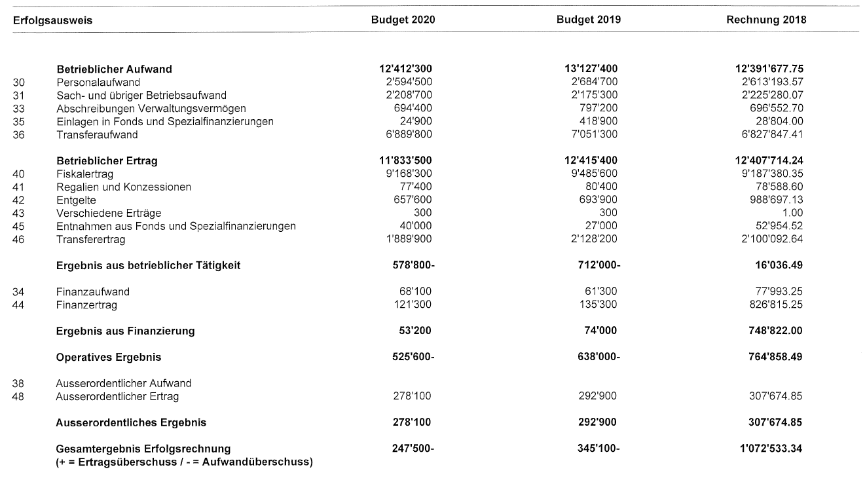
Dreistufiger Erfolgsausweis
Budget

Slide 27
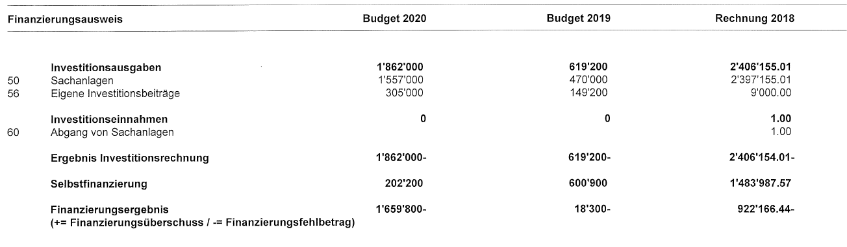
Finanzierungsausweis
Budget

Slide 28
Zeitlicher Ablauf des Budgetprozesses
Konjunkturdaten evaluieren, (Teuerung)
Finanzwirtschaftliche Ziele setzen
Erstellen Budgetentwurf
Budgetbesprechung / Abweichungsanalysen
Finanzkommission
Verabschiedungen
Jan | Feb | Mrz | April | Mai | Juni | Juli | Aug | Sept | Okt | Nov | Dez
 |  |  | GR Richt-linien |  |  | Bud-get Ein-gabe | 1. Ent-wurf Bud-get | 2. Ent-wurf Bud-get Fiko | Stell-ung-nah-me Fiko | Druck Bud-get | 31.12. letzterTer-min für GV
Rechnungsabschluss Vorjahresrechnung
Aktensammlung ganzes Jahr für neues Budget

Slide 29
Abschluss der Jahresrechnung, Ablauf
Genehmigung Jahresrechnung
Erstellen Rechnung Exekutive (Abschluss durch Finanzverwaltung)
Überprüfung der Abweichungen zum Budget
Finanzkontrolle (Finanzkommission und Bilanzprüfung)
Legislativbehörde
Januar Erstellen Abschluss Steuerab-schluss | Februar Erstellen Abschluss | März 15.3. Rg. an GR 20.3. Finanz-statistik | April 15.4. Rg. an Fiko zur Revision + Bilanz- prüfung | Mai Bis 15.5. Fiko Prüfung + Bilanz-prüfung | Juni 30.6. Genehmig. EWR oder Gde.- vers.
Rechnungsabschluss Vorjahresrechnung
Notes:
Siehe Beilage «HRM-Kontenplan» oder bringen Sie einen gängigen aus Ihrem Kanton mit.

Slide 30
«Mechanik» des Jahresabschlusses
Aufwand aus der Erfolgs-rechnung z.B.
Personal-Sach-
Zins-aufwand
Ertrag aus der Erfolgs-rechnung
z.B. Steuern
Investitions-ausgaben
Investitions-einnahmen
Netto-investition
Netto-investition
=
Selbst-finan-zierung
Abschrei-bungen
Fremdkapital
Aufwand-überschuss

Slide 31
Ergebnis/Erfolgsausweis
Erfolgsausweis der Einwohnergemeinde (nur steuerfinanzierter Teil)
Erfolgsausweis jedes Werkes (Spezialfinanzierung)
Erfolgsausweis der Einwohnergemeinde (gesamt)
Erfolgsausweis Einwohner-gemeinde
Total
Erfolgsaus-weis Kehricht
Erfolgsaus-weis Abwasser
Erfolgsaus-weis Wasser
Erfolgsaus-weis Einwohner-gemeinde
(steuer-finanziert)
Basiszahlen für die Finanzplanung
Geldflussrechnung

Slide 32
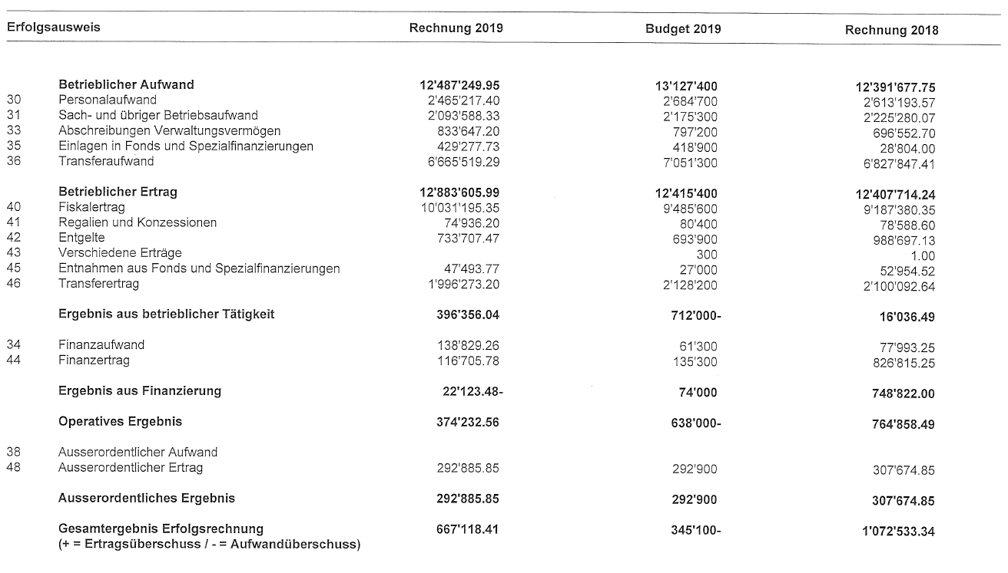
Dreistufiger Erfolgsausweis
Rechnungsabschluss

Slide 33
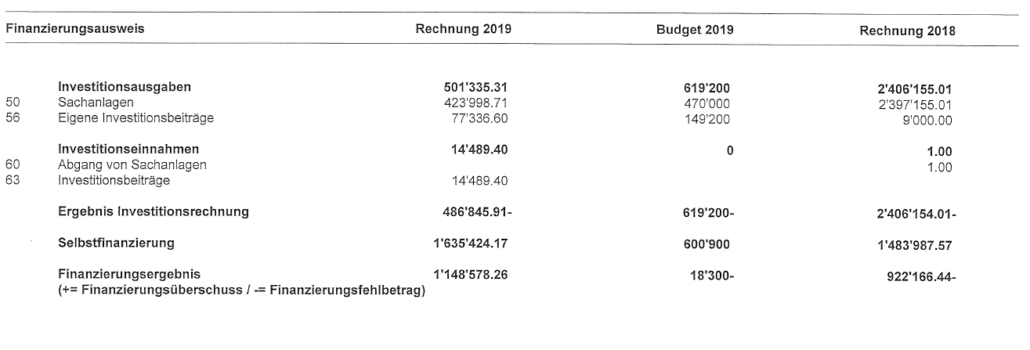
Finanzierungsausweis
Rechnungsabschluss

Slide 34
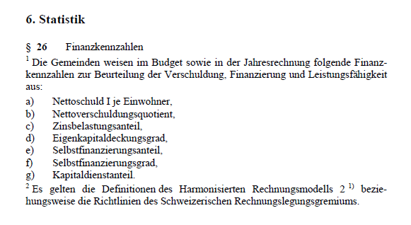
Was sagen uns Kennzahlen?
Rechtliche Grundlage: Finanzverordnung
Notes:
Eine Kennzahl ist eine Masszahl, mit der eine Grösse, ein Umstand, Zustand oder ein Vorgang messbar und vergleichbar gemacht werden kann.
Der Kennzahlenwert ist der Wert der Kennzahl zu einem bestimmten Zeitpunkt.
Für Kennzahlen benötigt man Ausdrucksformen wie: -anteil, -faktor, -quote,
-verhältnis.
Eine Kennzahl alleine gibt keine Auskunft. Sie steht immer zu einer Grösse und besteht deshalb aus einer Zahl und einer Einheit mit Bezug auf eine Grösse, ein Produkt.
Kennzahlen ermöglichen es Vergleiche anzustellen. So zum Beispiel Jahresrechnungen zu vergleichen.

Slide 35
Selbstfinanzierungsgrad
+ Ertragsüberschuss ER
- Aufwandüberschuss ER
+ Abschreibungen
= Selbstfinanzierung
+ Aktivierte Investitionsausgaben
- Passivierte Investitionseinnahmen
= Nettoinvestition
Selbstfinanzierungsgrad = Selbstfinanzierung x 100
Nettoinvestition

Slide 36
Selbstfinanzierungsanteil
Selbstfinanzierungsanteil = Selbstfinanzierung x 100
Laufender Ertrag
Zinsbelastungsanteil
Zinsbelastungsanteil = Nettozinsaufwand x 100
Laufender Ertrag

Slide 37
Nettoschuld I pro einwohner
Nettoschuld I pro Einwohner = Nettoschuld I
Anzahl Einwohner

Slide 38
Aufgabe Kennzahlen
Die Gemeinde will aufgrund der momentan guten Zinsen 4 Mio. Fremdkapital zu 1.5 % für 10 Jahre aufnehmen. Gleichzeitig sollen 2 Mio. in einen neuen Kindergarten investiert werden (altes Gebäude mit 1 Franken in der Anbu).
Was für Auswirkungen hat dies auf den Kapitaldienstanteil?

Slide 39
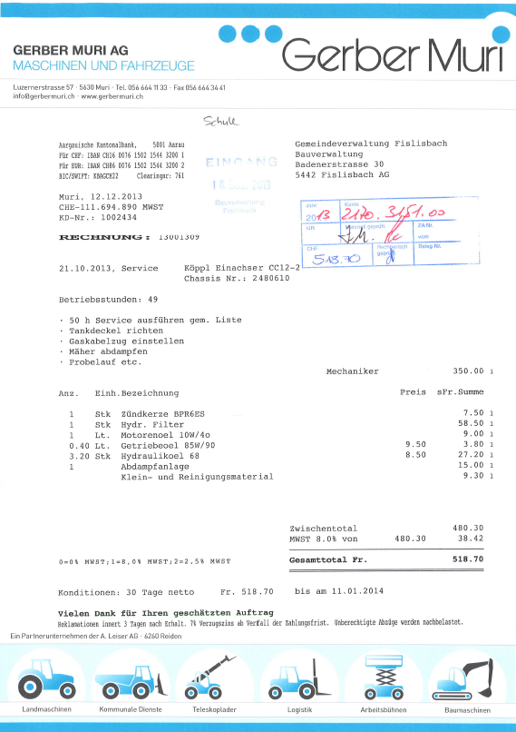
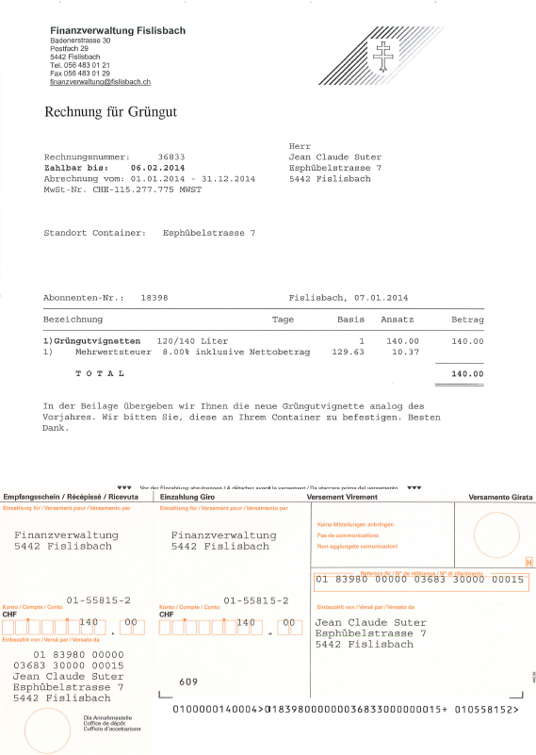
Kreditoren- und Debitorenverarbeitung
Kreditorenverarbeitung
Debitorenverarbeitung
Adresse
Adresse
Adresse

Slide 40
Betriebliche Leistungsziele im Rechnungswesen (RW)
1.1.6.1 Ein- und ausgehende Rechnungen bearbeiten
Ich erledige im Bereich des Rechnungswesens die folgenden Arbeiten und setze die entsprechenden Dokumente und elektronischen Hilfsmittel nach Vorgaben ein:
Kreditorenrechnungen verarbeiten
Debitorenrechnungen erstellen und verarbeiten
Rechnungsfehler korrigieren
Mahnungen bearbeiten
Betreibungsabläufe erklären

Slide 41
Kreditoren-rechnung
Welche Punkte sind bei einer Kreditorenrechnung zu prüfen und zu beachten?

Slide 42

Debitoren-rechnung
Was gehört auf eine Debitorenrechnung?
Adresse

Slide 43
Öffentliche Abgaben
Das öffentliche Gemeinwesen benötigt für die Erfüllung seiner Aufgaben Geld.
Dieses fliesst in Form von öffentlichen Abgaben zu.
Steuern
sind Pflichtleistungen an das Gemeinwesen, welche voraussetzungslos geschuldet werden
sind kein Entgelt für eine spezifische staatliche Leistung oder einen besonderen Vorteil
Kausalabgaben
sind Geldleistungen, welche für bestimmte staatliche Leistungen des Gemeinwesens oder für besondere Vorteile von den Leistungs-beziehern/Leistungsbestellern bezahlt werden.

Slide 44
Steuerhoheit
Die Steuerhoheit steht in der Schweiz dem Bund, den Kantonen den Gemeinden und den Landeskirchen zu. Die Steuerhoheit muss durch einen entsprechenden Artikel in der Verfassung der entsprechenden Hoheitsträger begründet werden.
Es gibt Steuern, die werden von allen drei Ebenen (Bund, Kantone und Gemeinden) erhoben. So muss die Einkommenssteuer und die Gewinnsteuer an die Gemeinden, Kantone und den Bund bezahlt werden.
Andere Steuern nur durch den Bund erhoben, zum Beispiel die Stempelabgabe oder die Mehrwertsteuer.
Wiederum andere Steuern werden nur durch die Kantone und Gemeinden erhoben, zum Beispiel die Vermögens- und Kapitalsteuer, Erbschaftssteuer, Grundstückgewinnsteuer oder Hundesteuer.

Slide 45


Steuern (Staats- und Gemeindesteuern)
Junge Erwachsene (ab 18 Jahren)
Ab Beginn des Jahres, in welchem die Kinder 18 Jahre alt werden, stehen sie nicht mehr unter elterlicher Sorge und sind unbeschränkt steuerpflichtig.
Steuererklärung ausfüllen Steuern zahlen
Termin
31.10.
Termin
31.03.

Slide 46
Kausalabgaben
Gebühren
Vorzugslasten
Ersatzabgaben
Notes:
Wir unterscheiden 3 Arten von Kausalabgaben.

Slide 47
Gebühren
Gebühren sind Abgaben, die als Entgelt für bestimmte Dienstleistungen der öffentlichen Verwaltung oder für Beanspruchung von öffentlichen Einrichtungen erhoben werden.
Verwaltungsgebühren
Benützungsgebühren
Konzessionsgebühren
Werden Gebühren verlangt, braucht es eine rechtliche Grundlage (Gebührenreglement) dafür!
Notes:
Verwaltungsgebühren sind das Entgelt für eine staatliche Leistung wie zum Beispiel die Ausweisgebühr, Gerichtsgebühren, Prüfungsgebühren, etc.
Benutzungsgebühren entstehen durch Inanspruchnahme einer öffentlichen Einrichtung: Museumseintritt, Schwimmbadeintritt, Studiengebühren an der Universität, etc.
Konzessionsgebühren werden erhoben, wenn ein Privater eine Tätigkeit ausüben darf, die eigentlich dem Staat vorbehalten ist oder die Nutzung einer öffentlichen Sache im Gemeingebrauch gestattet ist. Z.B. Nutzung von Wasserkraft, Elektrizität, Kiesabbau, Jagdgebühren, Radioempfangsgebühren, etc.

Slide 48
Vorzugslasten (Beiträge)
Vorzugslasten (Beiträge) sind Abgaben, die zur ganzen oder teilweisen Deckung von Kosten öffentlicher Anstalten oder Einrichtungen von jenen Personen erhoben werden, die besonders daran interessiert sind und/oder denen daraus ein wirtschaftlicher Sondervorteil erwächst:
Beiträge für Strassenbau bei Baulanderschliessungen
Anschlussgebühren Wasserwerk
Anschlussgebühren Abwasserbeseitigung
…
Notes:
Konkrete Beispiele aus der Region

Slide 49
Ersatzabgaben
Eine Ersatzabgabe ist ein Entgelt für die Befreiung von einer öffentlichen Realleistungspflicht. Sie beruht auf dem Grundsatz der Rechtsgleichheit:
Ersatzabgaben für nichtgebaute Schutzräume
Ersatzabgaben für nichtgebaute Parkplätze
Militärpflichtersatz
Feuerwehrpflichtersatzabgabe
Notes:
Schutzräume sind bei Neubauten zu erstellen. Dies gilt für Wohnhäuser, Spitäler, Alters- und Pflegeheime. Wenn bei einem Neubau kein Schutzraum gebaut wird, muss eine Ersatzabgabe geleistet werden.
Bei Neu- oder Ausbauten in Städten kann unter Umständen der Parkplatzerstellungspflicht nicht nachgekommen werden. Die Gemeinden erheben – basierend auf einem entsprechenden Reglement - eine Parkplatzersatzabgabe. Diese Abgaben sind zweckgebunden für Leistungen in einem direkten Zusammenhang mit Parkplätzen zu verwenden (z.B. Bau eines öffentlichen Parkhauses).
Gemäss Wehrpflichtersatzgesetz (WPEG) haben Schweizer Bürger, die ihre Wehrpflicht im Militär- oder Zivildienst nicht oder nur teilweise erfüllen, einen Ersatz in Geld zu leisten. Dies gilt auch für Angehörige des Zivilschutzes. Die Ersatzabgabe beträgt 3 Prozent des taxpflichtigen Einkommens, mindestens aber 400 Franken.
Umgangssprachlich wird von der "Feuerwehrsteuer" gesprochen. Gemeint ist jedoch die "Feuerwehrpflichtersatzabgabe". Nach dem Feuerwehrgesetz sind Männer und Frauen in ihrer Wohnsitzgemeinde feuerwehrpflichtig. Leisten sie keinen Feuerwehrdienst, müssen sie eine Pflichtersatzabgabe entrichten. Der Pflichtersatz beträgt pro Kalenderjahr 2 Promille des steuerbaren Einkommens, mindestens 30 Franken, höchstens 300 Franken.

Slide 50
Kostendeckungsprinzip
Der Gesamtertrag der Gebühren eines Verwaltungszweiges darf dessen gesamte Kosten (inkl. Abschreibungen) nicht übersteigen.
Diese Kosten sind bezifferbar und dem entsprechenden Verwaltungszweig zurechenbar.
Diese Kosten können den Leistungsbezügern klar zugewiesen (zugerechnet) werden.

Slide 51
Äquivalenzprinzip
Die Höhe einer Abgabe muss im Einzelfall in einem vernünftigen Verhältnis zum Wert, zu der vom Staat erbrachten Leistung stehen.
Beispiele:
Führerprüfung CHF 125
Pass/ID-Kauf CHF 158
Wohnsitzbescheinigung CHF 20
Notes:
Im Gegensatz zum Kostendeckungsprinzip bezieht sich das Äquivalenzprinzip nicht auf die Gesamtheit der Erträge und Kosten, sondern immer nur auf das Verhältnis (gebührenrechtliche Ausgestaltung des Grundsatzes der Verhältnismässigkeit).
Beispiel: Gebühr für das Unfallprotokoll des Jagdaufsehers, wenn ein Autolenker eine Kollision mit einem Reh hatte.

Slide 52
Zielsetzung
Ich kenne die wichtigsten Spezialfinanzierungen einer Gemeinde und kann deren Gebühren und rechtlichen Grundlagen erklären.
Ich kenne die Planungsinstrumente einer Gemeinde und kann deren Nutzen erklären.
Ich kenne die verschiedenen Kreditarten und kann erklären wann diese zur Anwendung gelangen.

Slide 53
Spezialfinanzierungen
Spezialfinanzierung | Gebühren | Rechtliche Grundlagen
Wasserwerk | Wassergebühren, Anschlussgebühren | Gebührenreglemente
Abwasserbeseitigung | Abwassergebühren, Anschlussgebühren
Abfallwirtschaft | Kehrichtsackgebühren, Grünabfuhrgebühren usw.
Elektrizitätswerk | Stromgebühren, Anschlussgebühren

Slide 54
Aufgaben- und
Finanzplanung
Die Aufgaben- und Finanzplanung…
wird vom Gemeinderat für mindestens 4 Jahre erstellt,
wird mindestens jährlich aktualisiert,
ist öffentlich zugänglich,
ist rechtlich nicht verbindlich.
Nicht die Genauigkeit des Finanzplans ist am wichtigsten, sondern der Prozess, der zum Finanzplan führt.
In der Erarbeitung sollten Ziele, Visionen und Zukunftsszenarien der Verwaltung entwickelt werden.
Notes:
Mit lokalen/regionalen Beispielen ersetzen / ergänzen!

Slide 55
Aufgaben- und
Finanzplanung
Die Aufgaben- und Finanzplanung enthält…
den Planaufwand und -ertrag (beeinflussbar/gebunden),
die Planinvestitionsausgaben und -einnahmen (beeinflussbar/gebunden),
die Schätzung des Finanzierungsbedarfs,
die Finanzierungsmöglichkeiten,
die Entwicklung der Kennzahlen:
- Nettoschuld I je Einwohner
- Selbstfinanzierungsgrad u.a.
mittelfristiges Haushaltgleichgewicht.
Notes:
Mit lokalen/regionalen Beispielen ersetzen / ergänzen!

Slide 56
Kreditarten
Kreditrecht § 90 ff. Gemeindegesetz
Budgetkredit
Verpflichtungskredit
Kreditbetrag reicht nicht aus
Nachtragskredit
Zusatzkredit
Budgetkredite verfallen Ende Rechnungsjahr
Verpflichtungskredit verfällt, wenn Projekt innert 5 Jahren nicht begonnen wird

Slide 57
Budgetkredit
Ausgaben / Aufwendungen, die für das folgende Jahr mit dem Budget genehmigt werden
bestehende Aufgabe
kleiner als 2% der budgetierten Steuererträge
Neue Aufgaben kleiner als 0.4% oder CHF 5’000 der budgetierten Steuererträge
Kreditverfall Ende Jahr
Notes:
Mit lokalen/regionalen Beispielen ersetzen / ergänzen!

Slide 58
Nachtragskredit
Budgetkredit reicht nicht aus
wird von Legislative gesprochen, Gemeinderat nur in Ausnahmefällen
kleinere Kreditüberschreitungen sind ausgenommen
nicht nötig für gebundene Ausgaben oder wenn Ertrag gegenübersteht
Notes:
Mit lokalen/regionalen Beispielen ersetzen / ergänzen!

Slide 59
Verpflichtungskredit
Investitionen, die sich über mehrere Rechnungsjahre erstrecken
Investitionsbeiträge, die erst in späteren Rechnungsjahren auszuzahlen sind
Ausgaben grösser als 2% der budgetierten Steuererträge
Neue Aufgaben oder jährlich wiederkehrende Ausgaben (> 0.4% des budgetierten Steuerertrages oder > CHF 5’000)
Eingehung von Eventualverpflichtungen (Bürgschaften, Garantien)
Notes:
Mit lokalen/regionalen Beispielen ersetzen / ergänzen!

Slide 60
Zusatzkredit
Verpflichtungskredit reicht nicht aus
Genehmigung durch zuständige Behörde (Einwohnerrat, Gemeindeversammlung)
In Ausnahmen vom Gemeinderat zu bewilligen
Sanktionierung allfällig nicht bewilligter Mehrausgaben mit der Genehmigung der Kreditabrechnung
Notes:
Mit lokalen/regionalen Beispielen ersetzen / ergänzen!

Slide 61
Repetitionsaufgaben

